Slide 1
Grammaire
Unité 1 : Bonjour, je me présente
• Le présent
• Les verbes pronominaux

Slide 2

Le présent
1. Knowledge base
In English, you are used to two forms of the present tense, e.g. to sing:
– She is singing (right now)
– She sings (every day, in general)
In French, there is one form only, used to communicate current or habitual actions:
Elle chante
The present tense is the most difficult tense in French, because of irregular verbs, but we will build it up gradually!
The good news: 90% of French verbs are regular! ☺
The better your knowledge of verbs, the easier it will become for you to communicate successfully in French!
2. Motivation

Slide 3

Le présent
3. Formation of regular verbs
The majority of French verbs are regular.
There are three verb families, ending in -er, -ir or -re.
When we first learn a verb, we do so in the infinitive form, e.g. donner (to give). An infinitive is made up of two parts: a stem and an ending:
Donn + er
To form the present tense of regular verbs, we remove the ending of the infinitive and add the appropriate ending to the stem:
Donn er

Slide 4
Le présent
3. Formation of regular verbs
 | Donner (to give) | Finir (to finish) | Vendre (to sell)
je/j’ | donne | finis | vends
tu | donnes | finis | vends
il/elle/on | donne | finit | vend
nous | donnons | finissons | vendons
vous | donnez | finissez | vendez
ils/elles | donnent | finissent | vendent

Slide 5
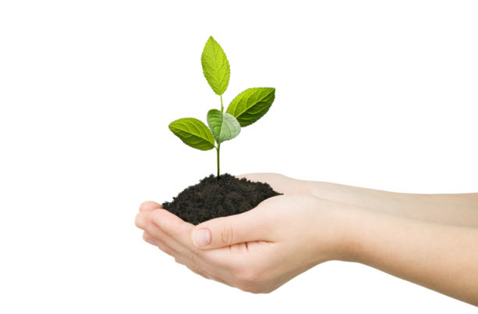

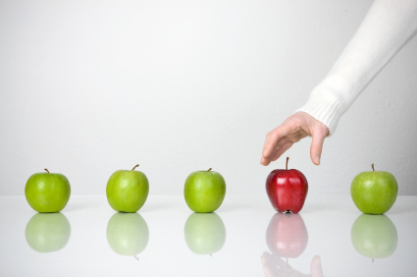
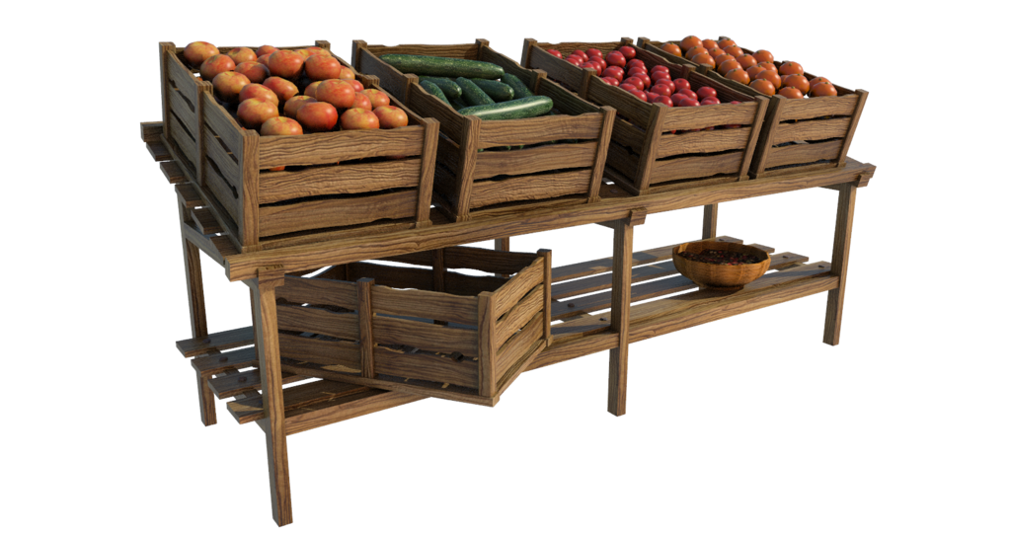

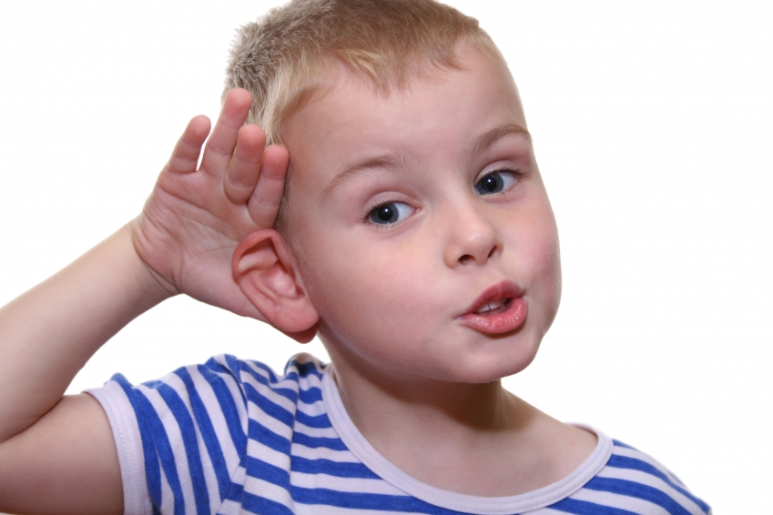
Le présent
4. In pairs, think of at least three regular -ir and -re verbs
grandir
choisir
rougir
(about 300 French verbs!)
attendre
vendre
entendre
(several dozen French verbs!)

Slide 6
Le présent
5. Other commonly used regular -ir and -re verbs in French
accomplir to accomplish
agir to act
agrandir to enlarge
avertir to warn
bâtir to build
blanchir to whiten
définir to define
établir to establish
grossir to put on weight
guérir to cure, to heal
investir to invest
maigrir to lose weight
nourrir to feed
obéir to obey
punir to punish
réfléchir to reflect, to think
confondre to confuse
correspondre to correspond
défendre to defend
dépendre to depend
descendre to descend
étendre to stretch
fondre to melt
mordre to bite
perdre to lose
prétendre to claim
rendre to give back, to return
répandre to scatter
répondre to answer
suspendre to suspend
tordre to twist

Slide 7
Le présent
6. Complete the story using the correct form of the verb
Noé a 17 ans. Il va au Lycée à Bordeaux. Il ___________ (travailler) beaucoup ! À midi, lui et sa copine Irina ___________ (manger) à la cantine. Il y a des frites au menu : ils ___________ (remplir) leurs assiettes. Ils ___________ (bavarder). Noé ___________ (finir) les cours à 16h aujourd’hui. Il ___________ (attendre) la sortie avec impatience car c’est vendredi et il va tout de suite en ville avec des amis après les cours. Irina ___________ (réfléchir) encore à ce qu’elle fera ce soir. Noé lui propose de venir avec lui, mais elle ___________ (répondre) qu’elle préfère le voir samedi. Elle ___________ (choisir) plutôt d’aller en boîte avec ses amies Sophia et Anna ce soir, car elle ___________ (danser).
Rewrite the above story in the first person singular and first person plural, e.g. J’ai 17 ans. Je vais… nous mangeons à la cantine, etc.

Slide 8
Le présent
7. Irregular verbs
Irregular verbs do not follow a set pattern and must be learned individually.
Can you name a few irregular verbs?
The following tables list the most commonly used irregular verbs you will need to know.
 | Être (to be) | Avoir (to have) | Aller (to go) | Faire (to make/do)
je/j’ | suis | ai | vais | fais
tu | es | as | vas | fais
il/elle/on | est | a | va | fait
nous | sommes | avons | allons | faisons
vous | êtes | avez | allez | faites
ils/elles | sont | ont | vont | font

Slide 9
Le présent
7. Irregular verbs
What do you notice when you look at the first and second person plural of most of these irregular verbs?
Most of them revert to a regular pattern.
Do you notice other similarities between some verbs? Avoir and aller follow similar patterns, as do pouvoir and vouloir.
 | Devoir (to have to) | Sortir (to leave) | Pouvoir (to be able to) | Vouloir (to want)
je/j’ | dois | sors | peux | veux
tu | dois | sors | peux | veux
il/elle/on | doit | sort | peut | veut
nous | devons | sortons | pouvons | voulons
vous | devez | sortez | pouvez | voulez
ils/elles | doivent | sortent | peuvent | veulent

Slide 10
Le présent
8. Other commonly used irregular verbs in French
boire to drink
conclure to conclude
conduire to drive, to lead
connaître to know
courir to run
croire to believe
dire to say, to tell
dormir to sleep
écrire to write
falloir to be necessary
frire to fry
inclure to include
joindre to join
lire to read
mettre to put
naître to be born
ouvrir to open
peindre to paint
plaire to please
pleuvoir to rain
prendre to take
recevoir to receive
rire to laugh
savoir to know
sortir to go out
suffire to be enough
suivre to follow
tenir to hold
valoir to be worth
venir to come
vivre to live
voir to see

Slide 11
Le présent
9. Complete the sentences with the correct form of the present tense
Noé ___________ (sortir) souvent le week-end.
Irina ___________ (savoir) jouer aux échecs.
Ils ___________ (vivre) à Bordeaux.
Nous ___________ (aller) en boîte de nuit ce soir.
Tu ___________ (pouvoir) m’aider avec les devoirs de physique ?
Je ___________ (faire) du tennis tous les samedis.
Comment est-ce qu’on ___________ (dire) « to laugh » en français ?
Regarde Adrien : il ___________ (dormir) debout !
Je ___________ (devoir) terminer ma dissertation avant de sortir.
Est-ce que vous ___________ (aller) au cinéma ?

Slide 12
Le présent
10. Les verbes pronominaux (reflexive verbs)
In English, reflexive pronouns can sometimes be used when the subject performs the action on itself:
to wash oneself  I need to wash myself
This is much more common in French.
Verbs using this extra reflexive pronoun are called reflexive verbs.
One difference is that in French the pronoun appears before the verb.
French | English
se laver | to wash oneself | Reflexive pronoun used in French and English
se réveiller | to wake up | Reflexive pronoun used in French and implied in English

Slide 13
Le présent
10. Les verbes pronominaux (reflexive verbs)
The reflexive pronouns are me, te, se, nous, vous and se.
Note that me, te and se become m’, t’ and s’ in front of a vowel.
It can sound strange initially, but the nous and vous really are doubled.
The good news is that most reflexive verbs end in -er and follow the same pattern as regular -er verbs. ☺
Se laver (to wash oneself) | S’amuser (to enjoy oneself)
je me lave | je m’amuse
tu te laves | tu t’amuses
il/elle/on se lave | il/elle/on s’amuse
nous nous lavons | nous nous amusons
vous vous lavez | vous vous amusez
ils/elles se lavent | ils/elles s’amusent

Slide 14
Le présent
10. Les verbes pronominaux (reflexive verbs)
To make a reflexive verb negative, we put the ne before the reflexive pronoun and the pas after the verb.
ex. : Je ne me repose pas beaucoup ici.
Other commonly used reflexive verbs in French:
s’appeler to call oneself
s’approcher to draw near
s’arrêter to stop
se baigner to bathe
se coucher to go to bed
se demander to wonder
se dépêcher to hurry up
se fâcher to get angry
s’habiller to get dressed
se laver to wash oneself
se lever to get up
se promener to go for a walk
se raser to shave
se reposer to rest
se réveiller to wake up
se souvenir de to remember

Slide 15
Le présent
11. Complete the sentences with the correct form of the reflexive verbs
Depuis qu’ils sont arrivés en Corse, Mike et Laura ___________ (se baigner) tous les jours. La mer est chaude !
Je ___________ (se demander) où est Suzie, on doit déjeuner ensemble.
Les jumeaux ___________ (s’appeler) Noé et Zoé.
Nous ___________ (se réveiller) tous les jours à 8h.
Vous _________________ (se souvenir de) Juliette ? Elle habite à Tahiti maintenant !
Reuse the reflexive verbs above in new, simple sentences, making them negative, e.g. Mais Paul ne se baigne pas. Or: Mais nous ne nous baignons pas en Irlande.

Slide 16
Le présent
12. Verbs with spelling irregularities
Several verbs in French have slight spelling irregularities.
They undergo a small spelling change to the stem, not to the ending, depending on which subject pronoun is used.
This happens for pronunciation reasons.
For verbs ending in -eter and -eler, double the final consonant before the silent endings. The /Ə/ of the infinitive is pronounced /Ɛ/ before the double consonant.
 | Jeter (to throw) | S’appeler (to call oneself)
je/j’ | jette | m’appelle
tu | jettes | t’appelles
il/elle/on | jette | s’appelle
nous | jetons | nous appelons
vous | jetez | vous appelez
ils/elles | jettent | s’appellent

Slide 17
Le présent
12. Verbs with spelling irregularities
For verbs with an -e /Ə/ (or -é /e/) before the last syllable of the infinitive, change the vowel to -è /Ɛ/ before the silent endings.
 | Se lever (to get up) | Espérer (to hope)
je/j’ | me lève | espère
tu | te lèves | espères
il/elle/on | se lève | espère
nous | nous levons | espérons
vous | vous levez | espérez
ils/elles | se lèvent | espèrent

Slide 18
Le présent
12. Verbs with spelling irregularities
For verbs ending in -oyer and -uyer, change the -y to -i before the silent endings.
This change is optional for verbs ending in -ayer.
 | Nettoyer (to clean) | Essuyer (to wipe)
je/j’ | nettoie | essuie
tu | nettoies | essuies
il/elle/on | nettoie | essuie
nous | nettoyons | essuyons
vous | nettoyez | essuyez
ils/elles | nettoient | essuient

Slide 19
Le présent
12. Verbs with spelling irregularities
Verbs ending in -ger have a spelling change before the hard vowels -a and -o. Add an -e after the g.
Verbs ending in -cer have a spelling change before the hard vowels -a and -o. Change the -c to -ç.
 | Manger (to eat) | Commencer (to begin)
je/j’ | mange | commence
tu | manges | commences
il/elle/on | mange | commence
nous | mangeons | commençons
vous | mangez | commencez
ils/elles | mangent | commencent

Slide 20
Le présent
13. Complete the sentences with the correct form of the present tense
Samir est très écolo : il ne ___________ (jeter) presque rien. Il ___________ (préférer) recycler. Anouk et Samia sont comme lui. Quand elles ___________ (acheter) de nouveaux vêtements, elles vont dans des boutiques d’occasion.
Nous aussi nous ___________ (faire) des efforts pour la planète. Nous ____________ (nettoyer) la maison uniquement avec des produits d’entretien écologiques. Nous ___________ (manger) bio aussi, même si c’est plus cher.
Et toi ? Est-ce que tu ___________ (essayer) de faire des gestes pour l’environnement ? Oui, je m’ ___________ (inquiéter) pour notre avenir. Moi et ma sœur Cynthia _______________ (voyager) le plus possible en train et en bateau. En plus, j’économise l’eau : je ___________ (rappeler) constamment à tous mes amis qu’il faut fermer les robinets quand on se brosse les dents, ou qu’on se savonne les mains par exemple.

